Slide 1

Досліджуємо одиницю вимірювання довжини «дециметр»
Дізнаємося
- Що таке «дециметр»;
Навчимося
- перетворювати: заміняти сантиметри дециметрами ;
- заміняти дециметри сантиметрами

Slide 2
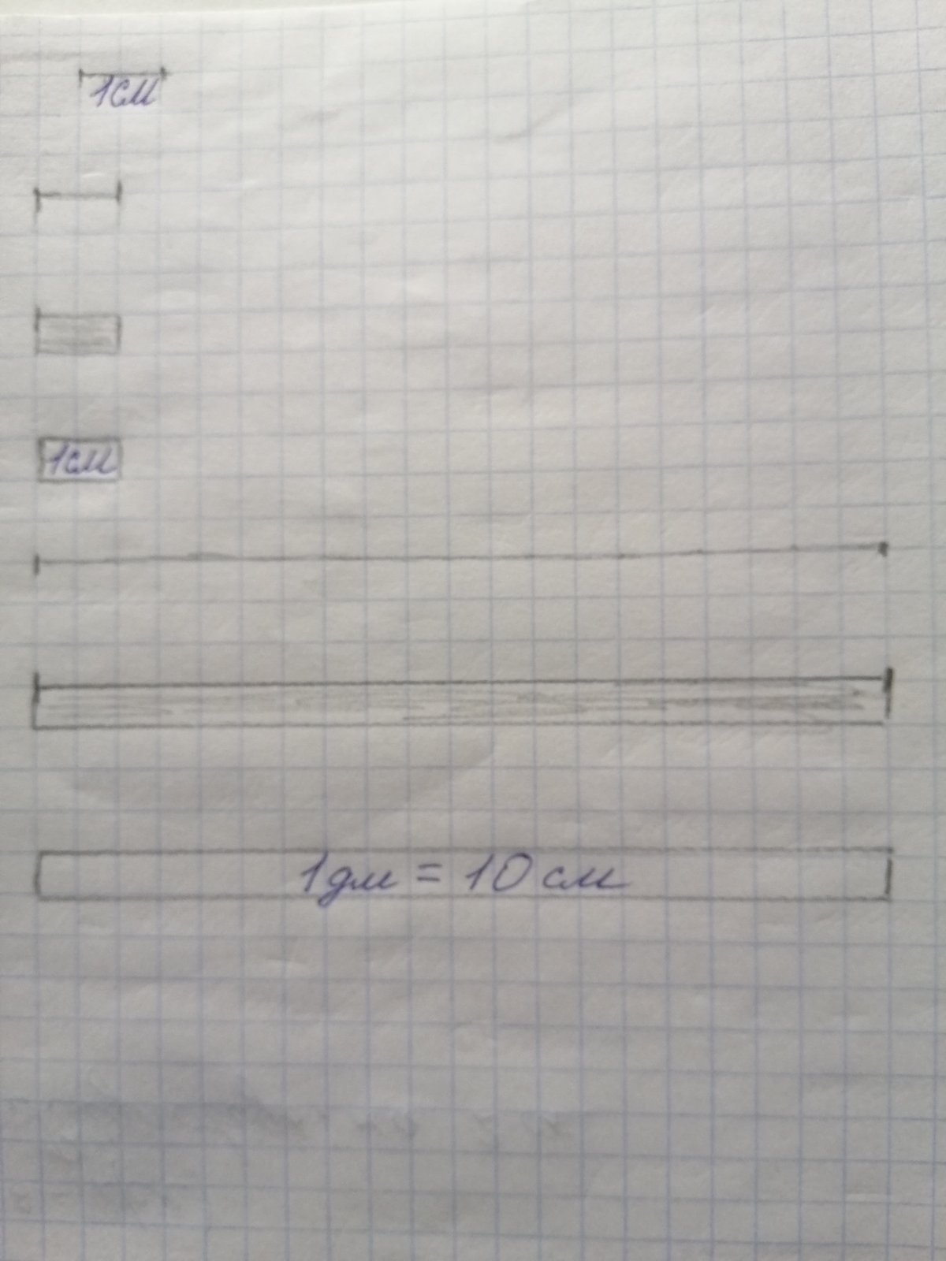
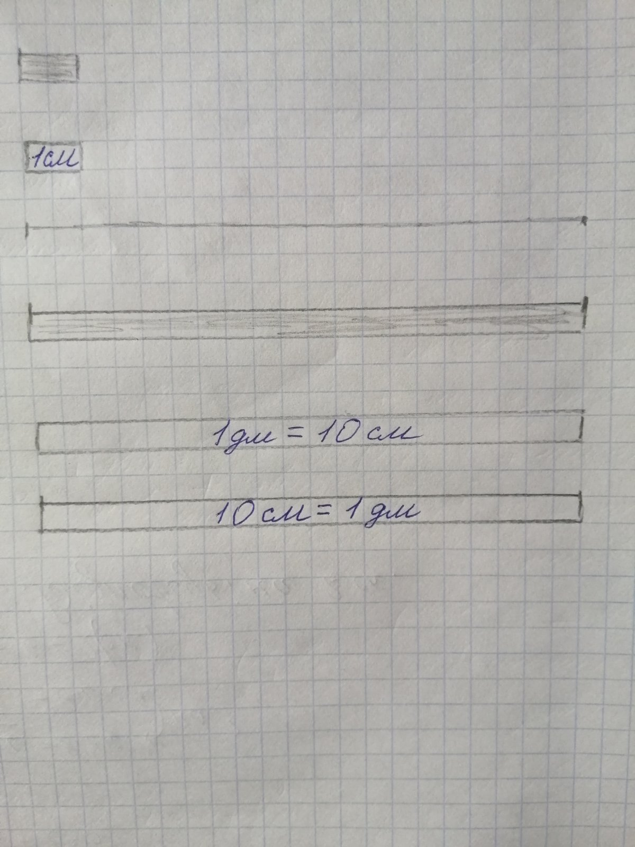
Практична робота
1. Накресли відрізок довжиною 1см
2. Перетвори його за зразком на стрічку, легенько зафарбуй та виріж.
3. На зворотньому боці напиши довжину стрічки.

Slide 3
Практична робота
1. Накресли відрізок довжиною 10см
2. Перетвори його за зразком на стрічку, легенько зафарбуй та виріж.
3. На зворотньому боці напиши довжину стрічки.
1дециметр 1дм

Slide 4
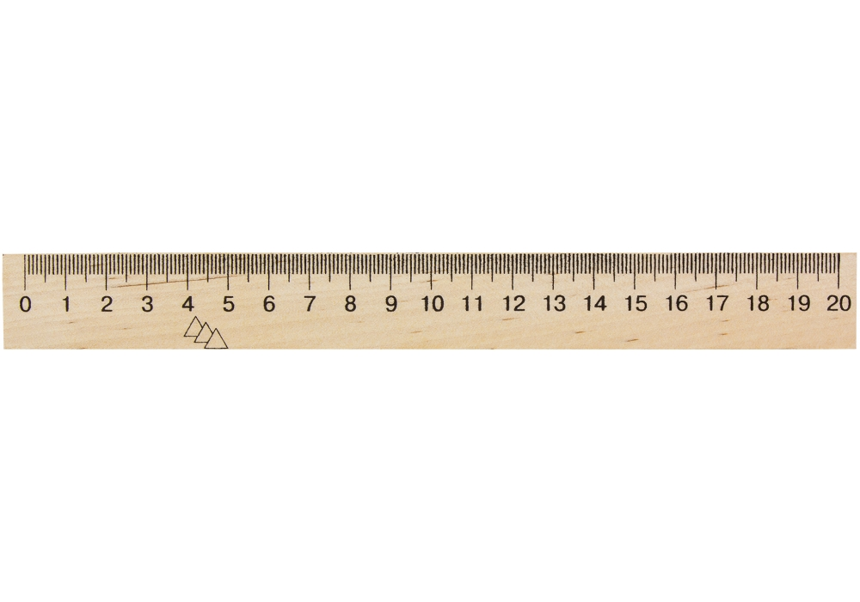
Перетворюємо (заміняємо)
10см
10см =
1дм
1дм =
3дм =
30см
5дм =
50см

Slide 5
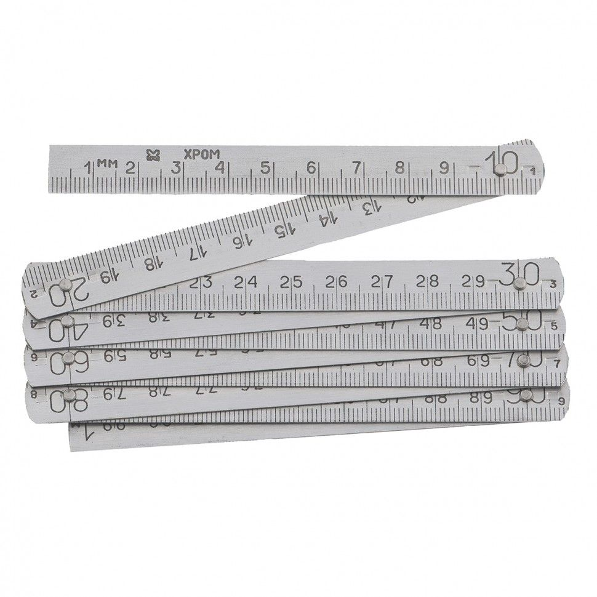
Перетворюємо (заміняємо)
10дм =
100см
Виконай самостійно
7дм = …см
4дм = …см
9дм = …см
80см = …дм
60м = …дм
20см = …дм

Slide 6
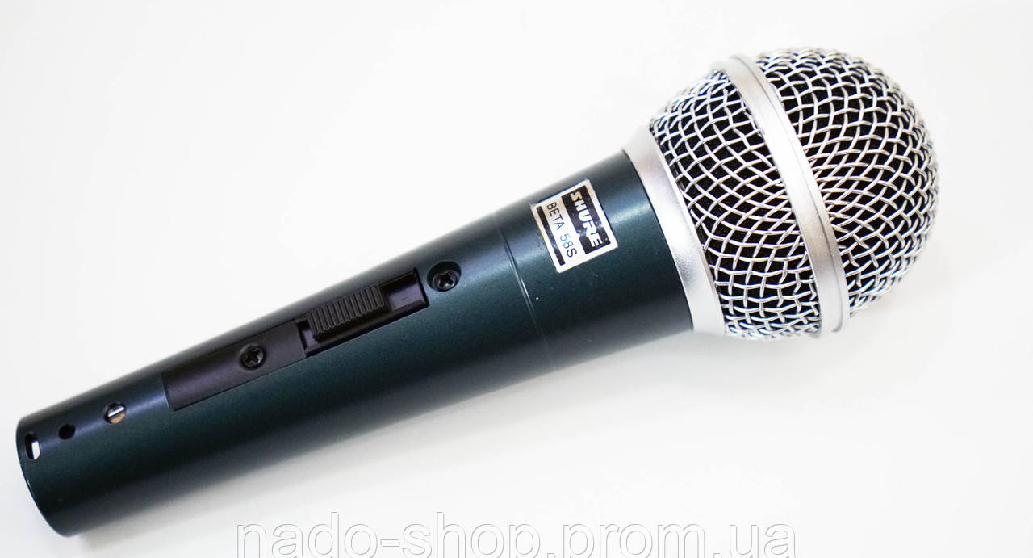
Я знаю, що дециметр ….

